Slide 1
Nejdelší setříděná posloupnost
Autor: Jakub Neumann

Slide 2
Zadání úlohy:
délka nejdelší setříděné podposloupnosti
index prvního prvku nejdelší setříděné podposloupnosti

Slide 3
Princip:
if
else if
else
prvek[i] < prvek[i+1]
prvek[i] < prvek[i+1]
index == -1
hledání nové podposloupnosti
přičitání prvků
ukončení podposloupnosti (srovnání s biggest)

Slide 4
for (int i = 0; i < posloupnost.length-1; i++) {
if (posloupnost[i] < posloupnost[i+1] && index == -1) {
index = i;
pocetPrvku = 2;
} else if (posloupnost[i] < posloupnost[i+1]) {
pocetPrvku++;
} else {
if(biggest[1] < pocetPrvku) {
biggest[0] = index;
biggest[1] = pocetPrvku;
}
index = -1;
}
}
začátek nové subposloupnosti
přičítání prvků
konec subposloupnosti

Slide 5
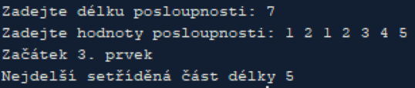
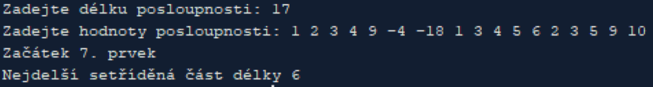
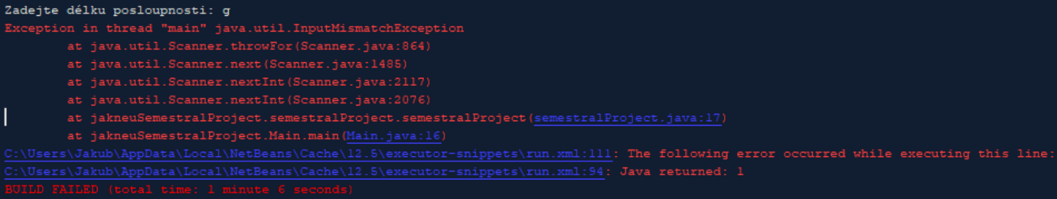
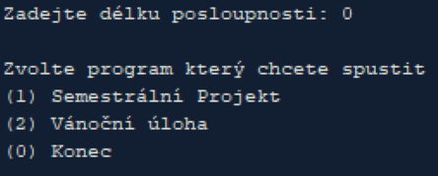
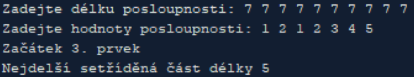
Akceptační testy

Slide 6
Děkuji za pozornost

